Slide 1
Thuyết trình: 25 mins
Giới thiệu bài toán: 3’
Giải quyết bài toán: 6’
Tổ chức thông tin theo Hierarchy: 2’
So khớp thông tin: 2’
Ứng dụng Decision tree 2’
Giải pháp Job Zoom framework: 6’
3 + 1 Vấn đề chính cần giải quyết JobZoom 1’
Kiến trúc tổng quan 1’
Tổ chức Tag & Hierarchy & mapping 1’
Matching tool 1’
Decision tree 2’
Demo 8’
Đánh giá & hướng phát triển 2’
Q&A: 20 mins

Slide 2

Xây dựng kiến trúc cổng thông tin tìm việc
GIẢNG VIÊN HƯỚNG DẪN: TS. Trần vũ bình
Sinh viên thực hiện: lê trung hiếu
Phùng chí nguyên
Lê dương công phúc
07/01/2012
KHOÁ LUẬN TỐT NGHIỆP

Slide 3

Agenda
Giới thiệu bài toán
Giải quyết bài toán
JobZoom framework
Kết luận

Slide 4


Bài toán kiến trúc
Notes:
Bài toán kiến trúc tổ chức và so khớp thông tin.
Trong phần này có các nội dung sau:
Bài toán 1: Tổ chức thông tin và sự linh hoạt của hệ thống so khớp.
Bài toán 2: So sánh mức độ tương quan giữa các thông tin.
Bài toán 3: Sử dụng kiến trúc tổ chức thông tin linh hoạt hỗ trợ ra quyết định

Slide 5

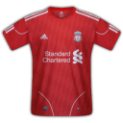



Sự linh hoạt tập thuộc tính (attribute) của một đối tượng
Thông tin của 1 đối tượng
Nhiều thuộc tính (attribute) thay đổi
Tùy theo gốc độ người nhìn (view) về đối tượng đó
Khi thiết kế thông tin 1 đối tượng:
Tập thuộc tính bị cố định
<đối tượng>
Product

Slide 6
Sự tổ chức thông tin của một đối tượng
Được tổ chức + lưu trữ một cách đa dạng
Theo nhiều mô hình khác nhau (data modelling)
Phụ thuộc vào đặc thù của đối tượng thông tin và chiến lược của nhà phát triển phần mềm.
Đối tượng

Slide 7

Nghiệp vụ tìm kiếm & so khớp thông tin
Có nhu cầu cần thiết & phổ biến
Ví dụ: Tìm việc làm, tìm bạn, tìm kiếm sản phẩm…

Slide 8
Bài toán kiến trúc #1
Thông tin một đối tượng (attributes) cần được tổ chức linh hoạt
Thông tin một đối tượng được tổ chức & lưu trữ đa dạng (data modelling)
Phần mềm nghiệp vụ về tìm kiếm và so khớp thông tin có nhu cầu phổ biến
Làm thế nào thiết kế một kiến trúc phần mềm chung có thể tổ chức thông tin một cách linh hoạt đảm bảo khả năng tìm kiếm và so khớp

Slide 9
Bài toán kiến trúc #2

Slide 10
Bài toán kiến trúc #3
Lợi ích của khai thác dữ liệu: giúp đưa ra các thông tin hữu ích, mang tính quyết định
Khi thực hiện Data mining: cần xác định tập dữ liệu cần khai thác, có những thuộc tính (attributes) được xác định rõ
Nhưng tập attributes của một đối tượng thì linh hoạt, không xác định trước.
Làm thế nào thiết kế trúc hỗ trợ việc khai thác dữ liệu khi thông tin của đối tượng có tập thuộc tính linh hoạt, không xác định trước

Slide 12
Fundamentals of information science
Note
definitions of data, information, data files and database
the concept and components of information domain
the data-oriented approach to information system development
the principles and methods of information organization
the principles and methods of data structure
design and specification of data structure by data modeling
design and specification of data structure by process modeling

Slide 13
Fundamentals of information science
Note
distinguish between data and information
describe the components of information domain in the context of information system design
describe the data-oriented approach to information system development
explain information organization from the perspectives of: data, relationship, operating system and system architecture
list typical spatial and non-spatial data structures and describe their characteristics
describe the phases of work of data modeling and their respective end products
describe the method of process modeling and its end product

Slide 14
Fundamentals of information science
databases can be organized in different ways known as database models
the three conventional database models are: relational, network and hierarchical
relational --- data are organized by records in relations which resemble a table (Figure 5a) (See Section 3.2.1 for further explanation)
network --- data are organized by records which are classified into record types, with 1:n pointers linking associated records (Figure 5b)
hierarchical --- data are organized by records on a parent-child one-to-many relations (Figure 5c)
the emerging database model is object-oriented
data are uniquely identified as individual objects that are classified into object types or classes according to the characteristics (attributes and operations) of the object (Figure 5d) (See Section 3.2.2 for further explanation)

Slide 15

GIẢI QUYẾT BÀI TOÁN

Slide 16
Tag
Vấn đề:
Không cần thiết tất cả dữ liệu giúp nghiệp vụ tìm kiếm & so khớp thông tin các đối tượng với nhau
Giải pháp: sử dụng Tag
Tag (metadata) là từ khóa phi cấu trúc
Tagging các dữ liệu cần thiết
Mô tả thông tin của một đối tượng một cách linh hoạt

Slide 17
Taxonomy
Vấn đề:
Sau khi mô tả thông tin đối tượng bằng các tag (unstructured) thì làm thế nào cấu trúc (structured) thông tin để đảm bảo
Giải pháp

Slide 18
Giải pháp tổ chức thông tin theo Hierarchical model
Vấn đề:
Giải pháp:

Slide 19
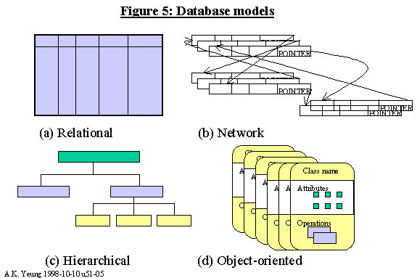

Slide 20
Giải pháp so khớp thông tin
Vấn đề
Giải pháp

Slide 21
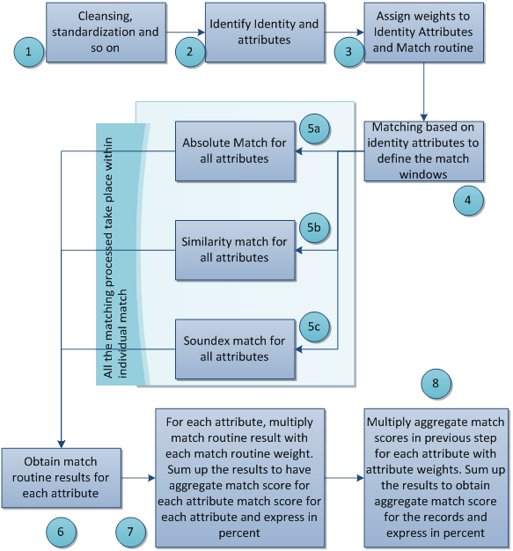
Giải pháp so khớp thông tin

Slide 22
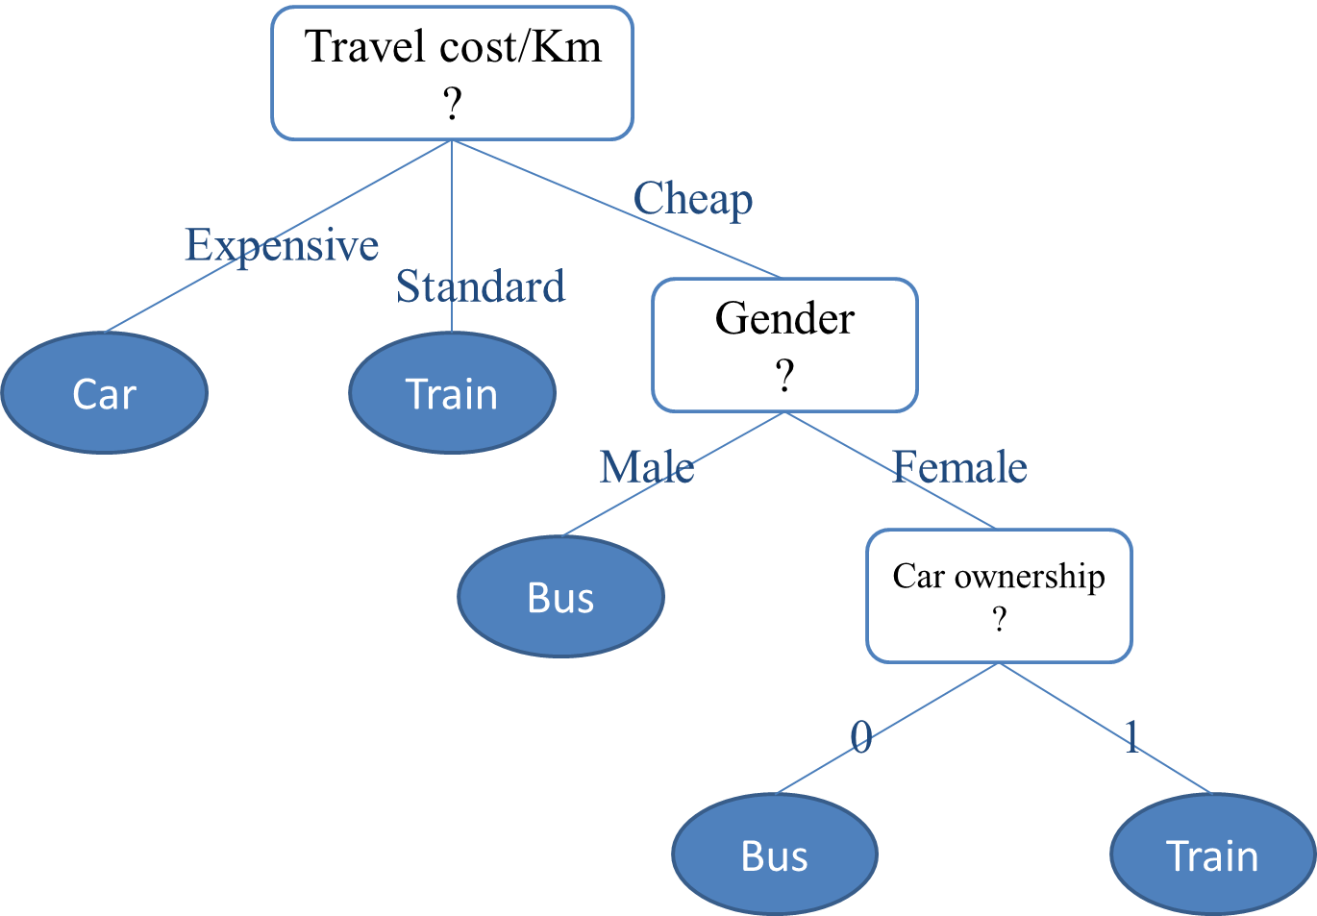
Cây quyết định

Slide 23
Kiến trúc phần mềm
Các lý thuyết kiến trúc phần mềm dc áp dụng

Slide 24
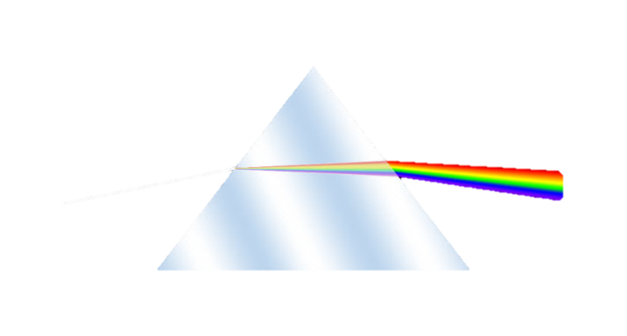

JobZoom framework
Kiến trúc cổng thông tin tìm việc JobZoom framework được áp dụng từ giải pháp của bài toán kiến trúc nói trên.

Slide 25
4 vấn đề cần giải quyết trong JobZoom
Hỗ trợ đăng tải thông tin theo từng ngành nghề
So khớp thông tin giữa hồ sơ ứng viên & yêu cầu công việc của nhà tuyển dụng
Gợi ý ứng viên viết resume hiệu quả để được nhà tuyển dụng chú ý
Kiến trúc hỗ trợ giải pháp cải thiện hiệu năng (performance) trong hệ thống

Slide 26
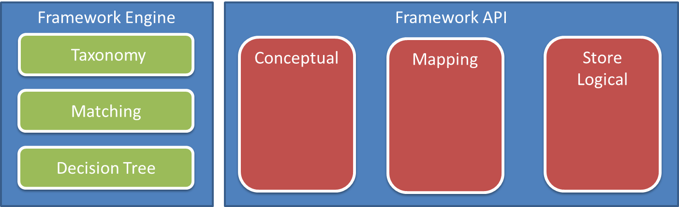
Kiến trúc tổng quan JobZoom framework

Slide 27
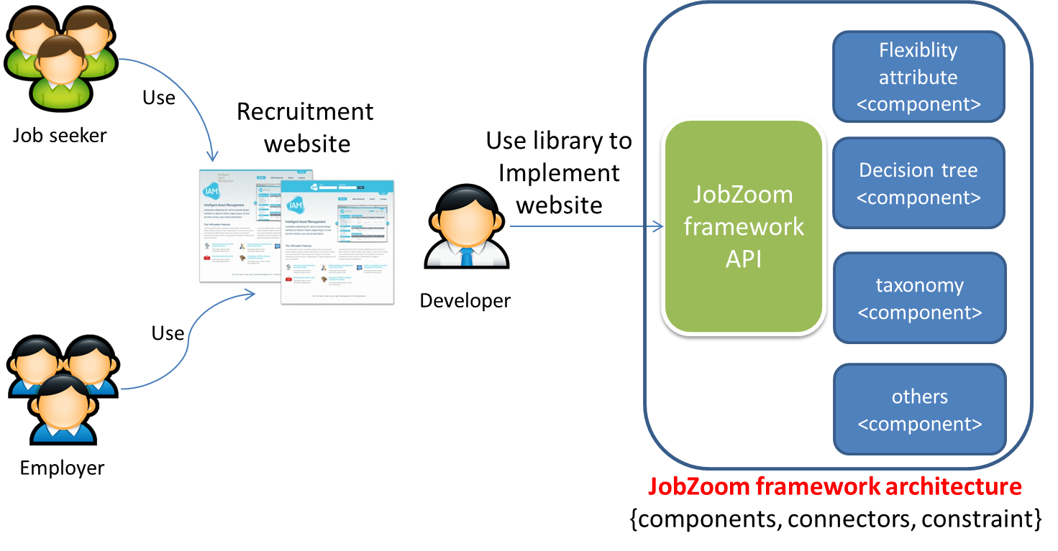
Kiến trúc tổng quan JobZoom framework

Slide 28
Use Case của framework

Slide 29
Logical view

Slide 30
Process view
Kiến trúc dưới gốc độ tích hợp hệ thống

Slide 31
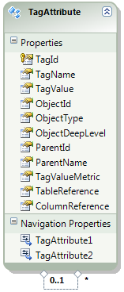

Component tổ chức thông tin linh hoạt #1
Data Model

Slide 32
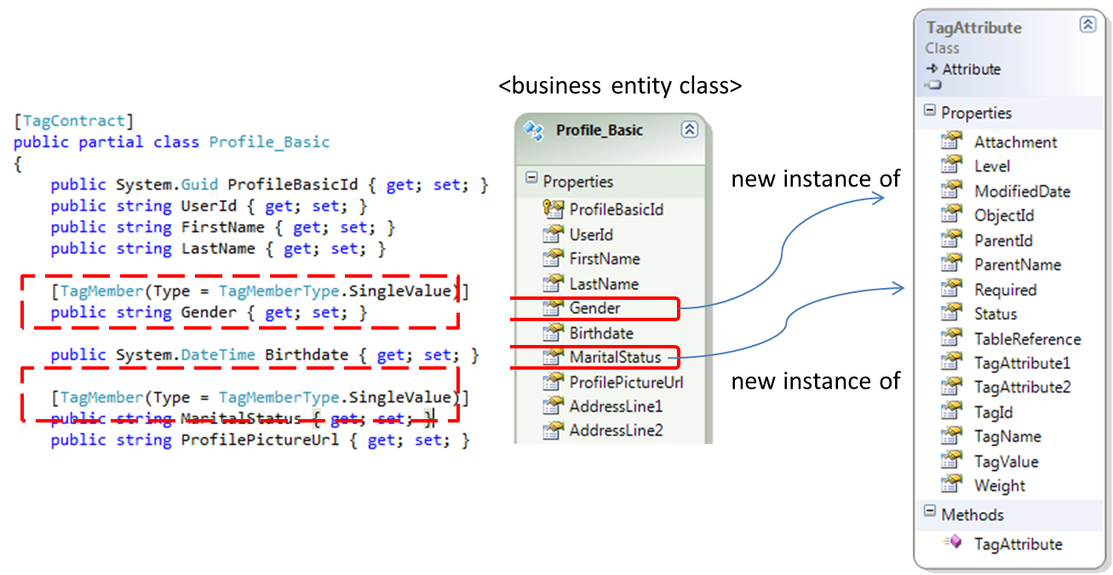
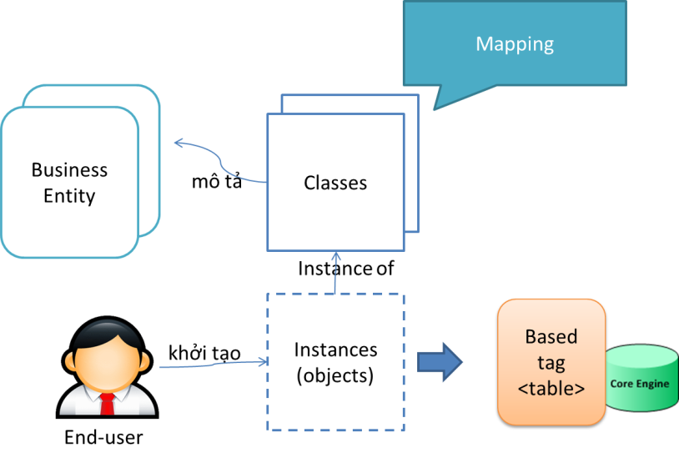
Component tổ chức thông tin linh hoạt #2
Tagging & Mapping

Slide 33
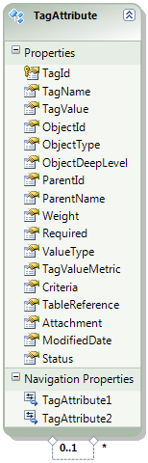
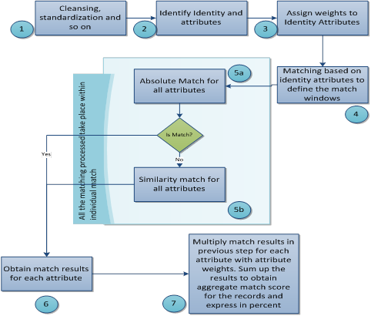
Component so khớp thông tin
Storage Model
Processing model
Matching giữa đối tượng thông tin Hồ sơ ứng viên & Công việc
Kết quả trả về:
Điểm theo tỷ lệ phần trăm %
Danh sách các attribute absolute matching
Danh sách các attribute có khả năng matching

Slide 34
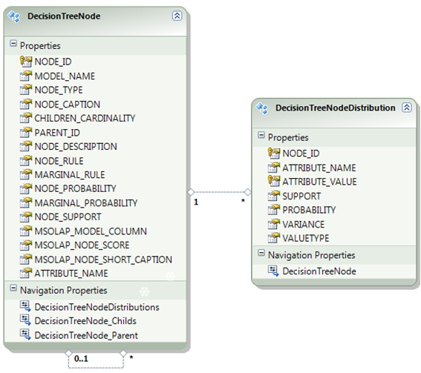

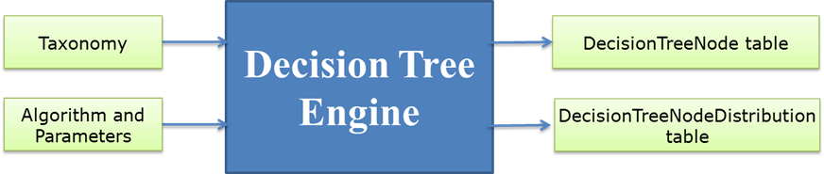
Data Mining Engine
Main Server
Pivot Storage Server
Analysis Services

Slide 35
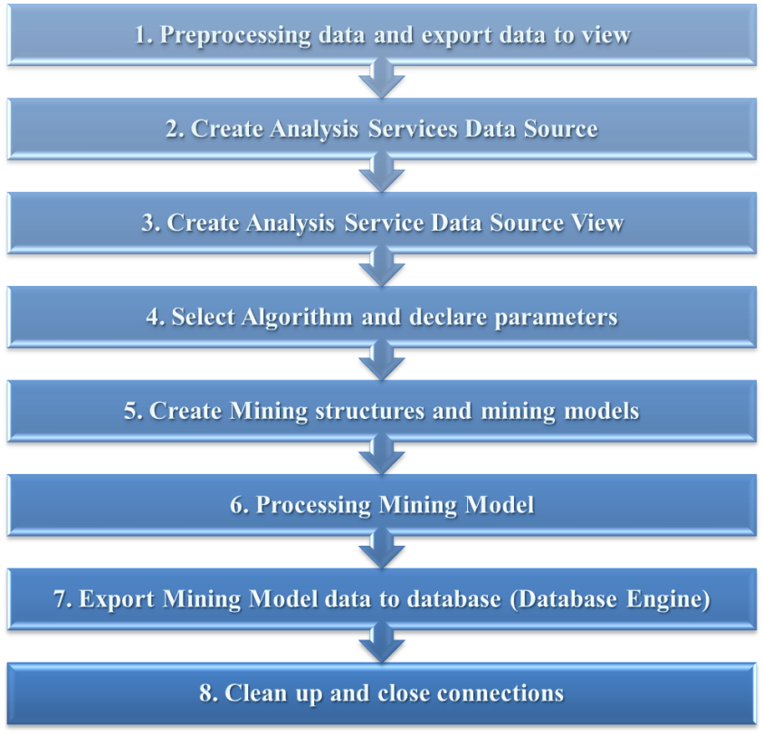
Data mining engine

Slide 36
DEMONSTRATION

Slide 37

Kết luận

Slide 38
KẾT QUẢ ĐẠT ĐƯỢC

Slide 39
Đánh giá

Slide 40
Những hạn chế

Slide 41
Q & A

Slide 42

THANKS FOR YOUR ATTENTION!

